Slide 1
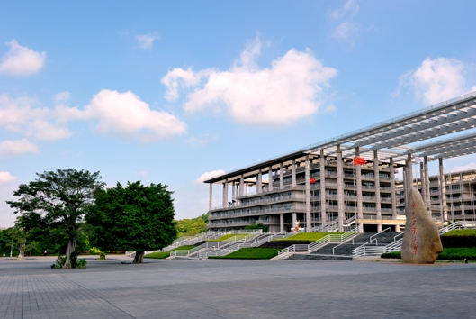
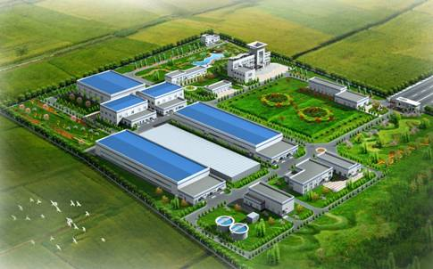
给排水科学与工程概论
主讲：李冬梅、李斌、王琦、秦雯、冯力
教材：给排水科学与工程概论(建工出版社)
Major: Water Science Engineering
注：图片来自百度图库
Notes:
同学们，这个学期，我们一起学习专业基础课程《给排水科学与工程概论》。这门课程是给排水科学与工和专业的核心课程。选用的教材是：《给排水科学与工程概论》。这门课由以下5位老师承担：李冬梅、李斌、王琦、秦雯、冯力。

Slide 2
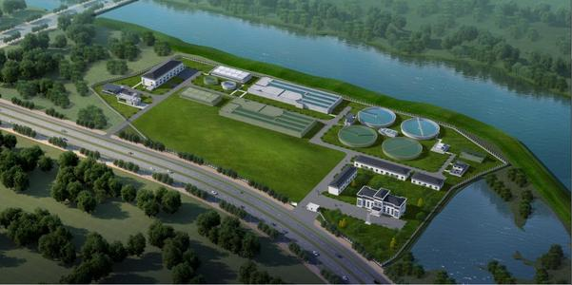
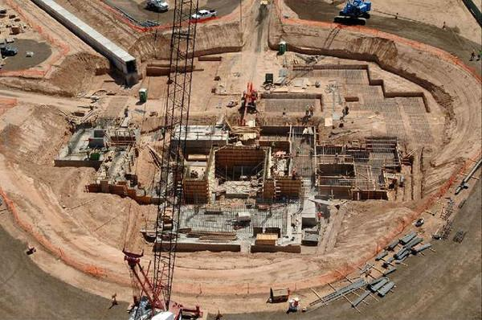
第8章 “给排水科学与工程”学科与相关学科的关系
第8章 本学科与相关学科的关系
给排水科学与工程学科的外延，与多种学科交叉，如水利工程、土木工程、环境工程等。
水利工程
环境工程
土木工程
给排水科学与工程
注：图片来自网络
Notes:
第8章 本学科与相关学科的关系
给排水科学与工程学科的外延，与多种学科交叉，如水利工程、土木工程、环境工程等。

Slide 3
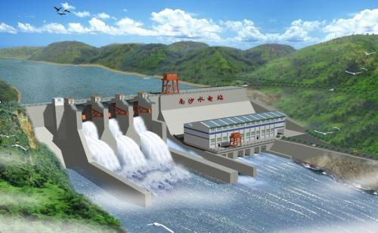
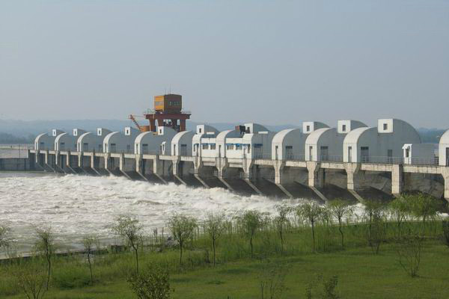
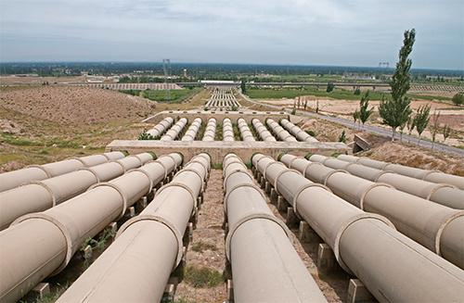
本学科与水利工程相关的案例 -堤坝蓄水、灌溉、航运、防洪、管网、水资源
注：图片来自网络
Notes:
本学科与水利工程相关的案例：堤坝蓄水、灌溉、航运、防洪泄洪、管网、水资源

Slide 4
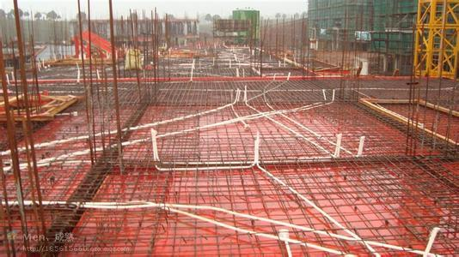
本学科与土木工程相关的案例-各种土木建筑，如防水力冲刷、防洪泄洪、给水排水消防热水等
注：图片来自网络
Notes:
本学科与土木工程相关的案例-各种土木建筑，如防水力冲刷、防洪泄洪、给水排水消防热水等

Slide 5
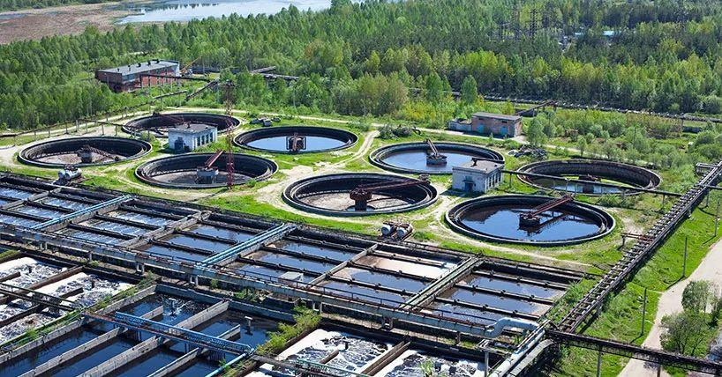
本学科与环境工程相关的案例- 海绵城市建设、黑臭水体整治、生活/工业污水处理
注：图片来自网络
Notes:
本学科与环境工程相关的案例- 海绵城市建设、黑臭水体整治、生活/工业污水处理

Slide 6
回顾与作业
本学科与其它相关学科的关系？
Notes:
第1章、第8章知识讲解结束，请同学们回顾课堂讲授的知识点，认真思考PPT中显示的问题。

